Slide 1

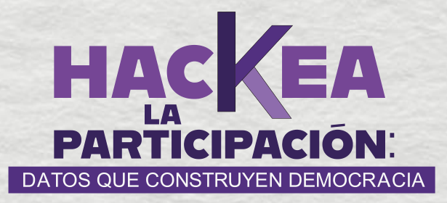
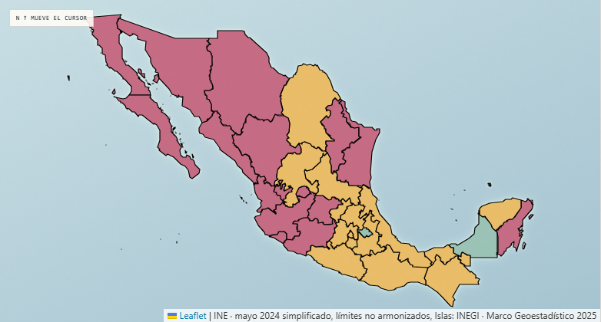
Predicción de abstención
electoral 2027
Información territorial, simulación de
acciones y planes estatales.
Martin Isai Nuñez Villeda y Cesar Donnet Hernandez
Gastelum
Umbral · aguas.exe · Reto 2
Notes:
UMBRAL. Umbral · aguas.exe · Reto 2 Fuentes: reporte metodológico; modelado/salidas/comparacion_modelos/resultados.json; entrega/caso_municipal.json; docs/FUENTES_COMPLEMENTARIAS_UMBRAL.md; docs/PLANES_ACCION_ESTATALES_PARTICIPACION.md. DOI SMS: 10.1017/S0007123424000504.

Slide 2
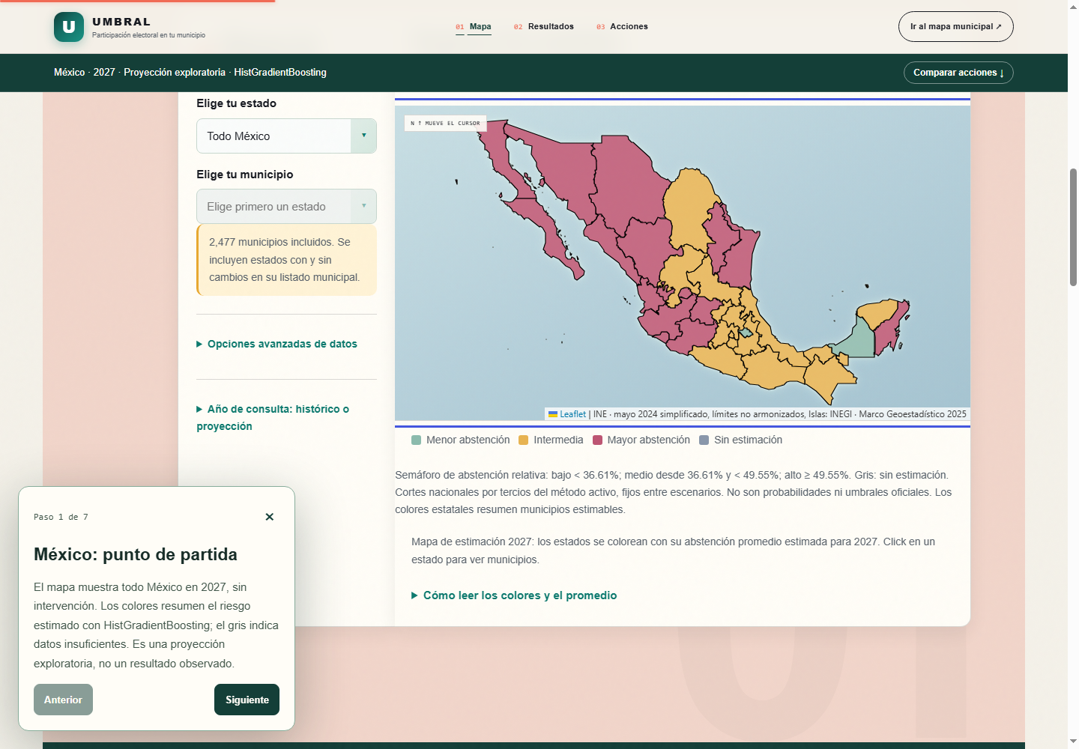
El problema: decidir dónde actuar
¿En qué municipios podría
concentrarse la abstención en
2027?
La capacidad de atención es limitada.
Hace falta elegir territorios y justificar
esa elección.
Umbral reúne la predicción y el
contexto para preparar esa
decisión.
Umbral · aguas.exe · Reto 2
Notes:
El problema: decidir dónde actuar. Umbral · aguas.exe · Reto 2 Fuentes: reporte metodológico; modelado/salidas/comparacion_modelos/resultados.json; entrega/caso_municipal.json; docs/FUENTES_COMPLEMENTARIAS_UMBRAL.md; docs/PLANES_ACCION_ESTATALES_PARTICIPACION.md. DOI SMS: 10.1017/S0007123424000504.

Slide 3
Qué permite hacer Umbral
01 PREDECIR
Estimar la abstención municipal de 2027.
02 INFORMAR
Consultar históricos, perfiles y fuentes.
03 SIMULAR
Comparar escenarios sin y con una acción.
04 PROPONER
Revisar planes adaptados al contexto estatal.
Umbral · aguas.exe · Reto 2
Notes:
Qué permite hacer Umbral. Umbral · aguas.exe · Reto 2 Fuentes: reporte metodológico; modelado/salidas/comparacion_modelos/resultados.json; entrega/caso_municipal.json; docs/FUENTES_COMPLEMENTARIAS_UMBRAL.md; docs/PLANES_ACCION_ESTATALES_PARTICIPACION.md. DOI SMS: 10.1017/S0007123424000504.

Slide 4
Cómo predice la abstención de 2027
2009–2024
15 variables
2027
Historia electoral del INE
Abstención, edad,
urbanización y calidad
Predicción municipal
Se comparan cuatro modelos; se selecciona HistGradientBoosting.
1,783 municipios con estimación. Otros 694 quedan sin estimación por
información insuficiente.
Fuente: CCPC 2009–2024 y comparación de cuatro modelos. Datos agregados, sin información personal.
Notes:
Cómo predice la abstención de 2027. Fuente: CCPC 2009–2024 y comparación de cuatro modelos. Datos agregados, sin información personal. Fuentes: reporte metodológico; modelado/salidas/comparacion_modelos/resultados.json; entrega/caso_municipal.json; docs/FUENTES_COMPLEMENTARIAS_UMBRAL.md; docs/PLANES_ACCION_ESTATALES_PARTICIPACION.md. DOI SMS: 10.1017/S0007123424000504.

Slide 5
Qué tan bien predice
6.84 pp
El modelo puede
equivocarse.
Error absoluto medio del modelo
en las evaluaciones de 2021 y 2024.
En 2024, la referencia identificó 27
de los 50 municipios con mayor
abstención; el modelo, 19.
Referencia simple: 8.88 pp
El acierto de 2027 se comprobará
cuando existan resultados.
pp = puntos porcentuales. Modelo seleccionado por error medio y desempate ponderado; selección retrospectiva.
Notes:
Qué tan bien predice. pp = puntos porcentuales. Modelo seleccionado por error medio y desempate ponderado; selección retrospectiva. Fuentes: reporte metodológico; modelado/salidas/comparacion_modelos/resultados.json; entrega/caso_municipal.json; docs/FUENTES_COMPLEMENTARIAS_UMBRAL.md; docs/PLANES_ACCION_ESTATALES_PARTICIPACION.md. DOI SMS: 10.1017/S0007123424000504.

Slide 6
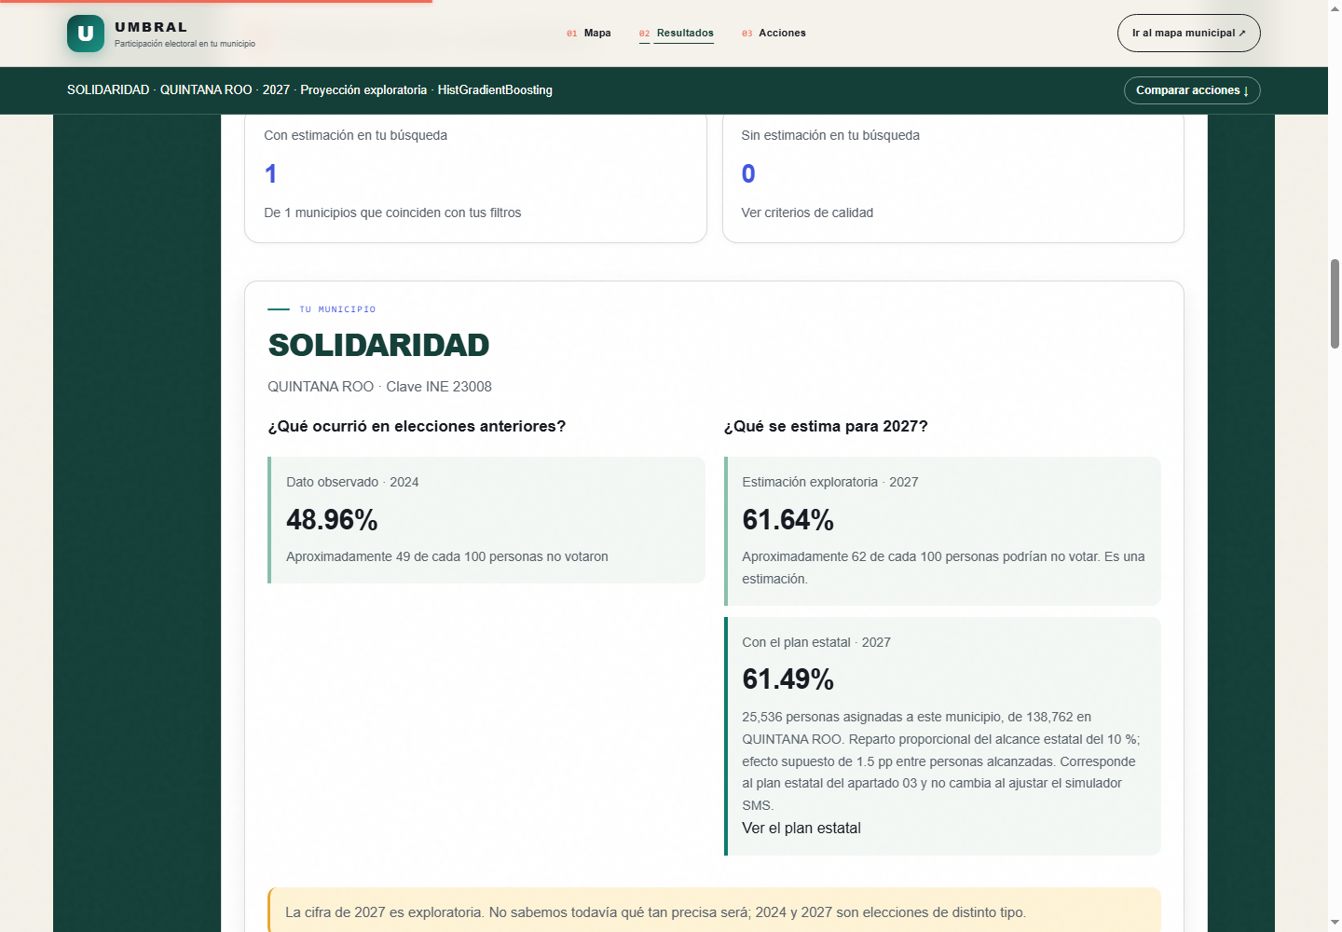
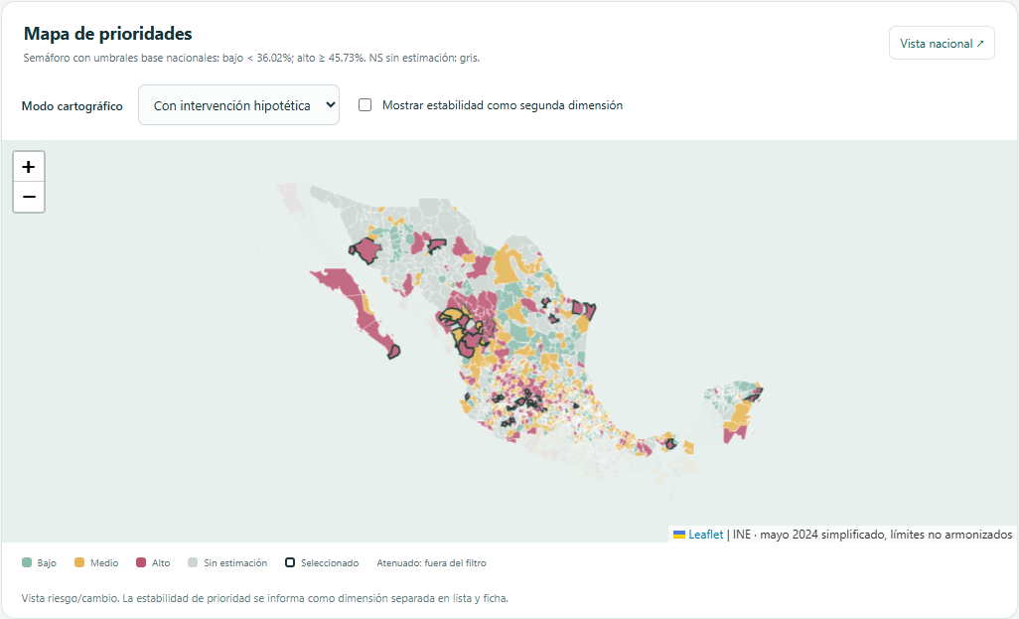
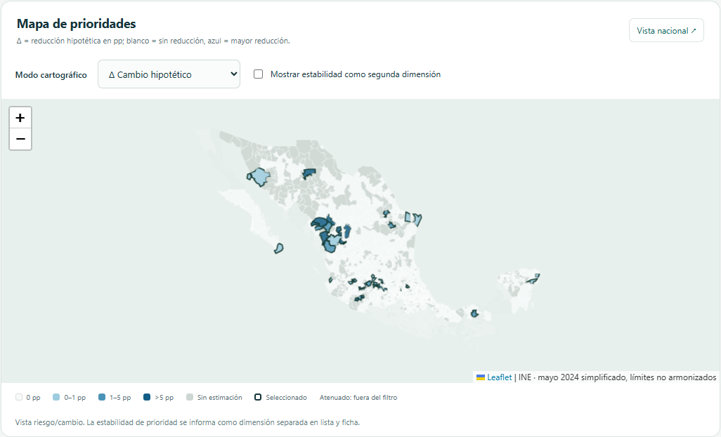
Consultar el territorio antes de actuar
Qué revisar
Histórico de abstención.
Calidad y cobertura de
datos. Contexto y perfiles
agregados. Estabilidad de
la prioridad.
El mapa muestra dónde mirar;
la información ayuda a
interpretar el territorio.
Umbral · aguas.exe · Reto 2
Notes:
Consultar el territorio antes de actuar. Umbral · aguas.exe · Reto 2 Fuentes: reporte metodológico; modelado/salidas/comparacion_modelos/resultados.json; entrega/caso_municipal.json; docs/FUENTES_COMPLEMENTARIAS_UMBRAL.md; docs/PLANES_ACCION_ESTATALES_PARTICIPACION.md. DOI SMS: 10.1017/S0007123424000504.

Slide 7
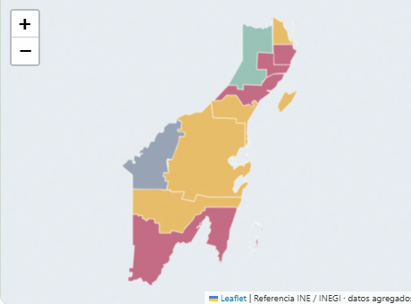
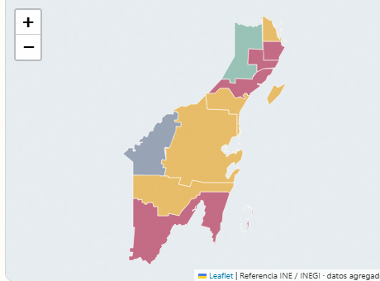
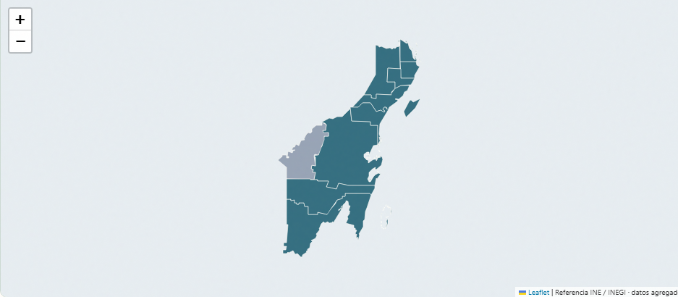
Simular una acción y comparar el cambio
1. Sin acción
2. Con acción
3. Diferencia
Elegir acción y cobertura → aplicar su coeficiente → comparar tasas.
Reparto por prioridad o proporcional. Los cálculos usan efectos publicados o supuestos
identificados; se mantienen los umbrales del semáforo.
Capturas del escenario estatal de Quintana Roo: cobertura 10%, efecto supuesto de 1.5 pp. No son el caso SMS.
Notes:
Simular una acción y comparar el cambio. Capturas del escenario estatal de Quintana Roo: cobertura 10%, efecto supuesto de 1.5 pp. No son el caso SMS. Fuentes: reporte metodológico; modelado/salidas/comparacion_modelos/resultados.json; entrega/caso_municipal.json; docs/FUENTES_COMPLEMENTARIAS_UMBRAL.md; docs/PLANES_ACCION_ESTATALES_PARTICIPACION.md. DOI SMS: 10.1017/S0007123424000504.

Slide 8
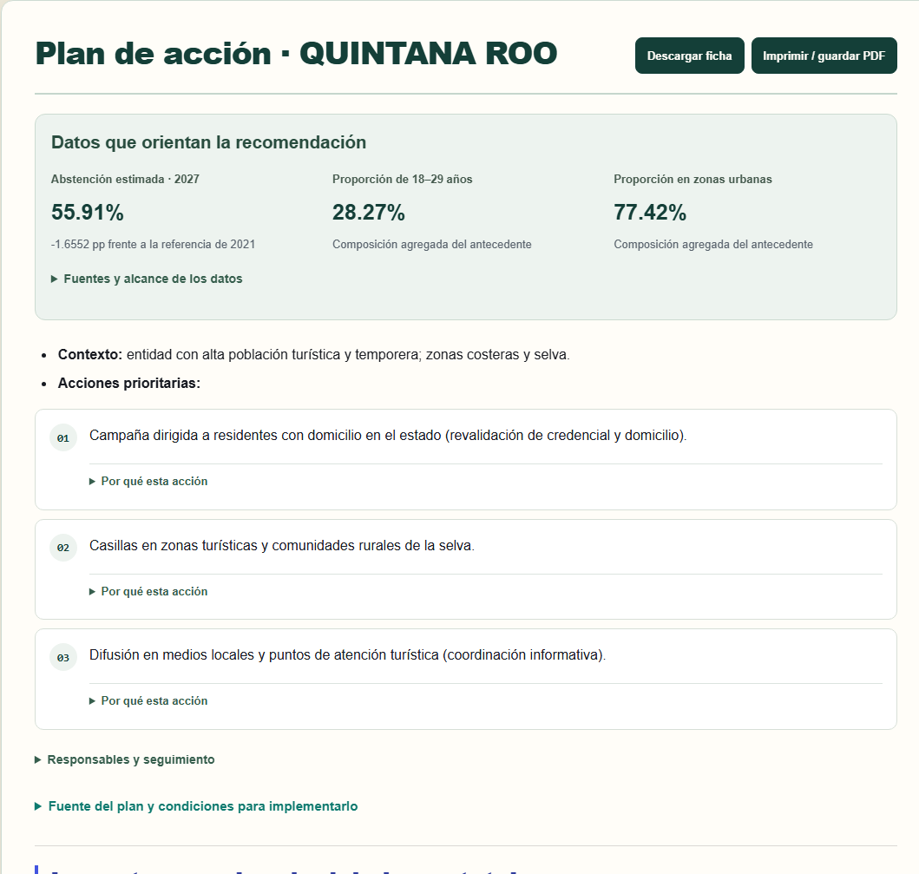
Planes para las 32 entidades
Contexto + investigación
mexicana
Estudios de participación y
abstencionismo, ENCUCI y ENCÍVICA
ayudan a orientar las propuestas.
Cada plan reúne acciones, actores
propuestos, indicadores y horizonte.
Escenario ilustrativo: 10% de
cobertura y 1.5 pp de efecto supuesto.
Propuestas del proyecto; costos y operación requieren acuerdo local. El 1.5 pp no es eficacia medida de los planes.
Notes:
Planes para las 32 entidades. Propuestas del proyecto; costos y operación requieren acuerdo local. El 1.5 pp no es eficacia medida de los planes. Fuentes: reporte metodológico; modelado/salidas/comparacion_modelos/resultados.json; entrega/caso_municipal.json; docs/FUENTES_COMPLEMENTARIAS_UMBRAL.md; docs/PLANES_ACCION_ESTATALES_PARTICIPACION.md. DOI SMS: 10.1017/S0007123424000504.

Slide 9
SMS en Solidaridad: cobertura municipal
SOLIDARIDAD · clave histórica 23008 · Quintana Roo
Población proyectada 2027: 437,681 habitantes.
Investigación en Suecia: recordatorios electorales enviados por SMS.
255,362
0.30 pp
≈ 766 votos
Personas de la base
electoral
Efecto publicado del
recordatorio
Adicionales hipotéticos
255,362 × 0.30 / 100 = 766.086
La cobertura se limita a SV+NV 2024, no a todos los habitantes. Reducción municipal:
0.30 pp, bajo el supuesto de cobertura total.
Población: proyección CONAPO 2027. SMS: Lindgren et al. (2025), transferencia hipotética. Estabilidad top50: 4/6.
Notes:
SMS en Solidaridad: cobertura municipal. Población: proyección CONAPO 2027. SMS: Lindgren et al. (2025), transferencia hipotética. Estabilidad top50: 4/6. Fuentes: reporte metodológico; modelado/salidas/comparacion_modelos/resultados.json; entrega/caso_municipal.json; docs/FUENTES_COMPLEMENTARIAS_UMBRAL.md; docs/PLANES_ACCION_ESTATALES_PARTICIPACION.md. DOI SMS: 10.1017/S0007123424000504.

Slide 10
Referencias y documentos consultados
INE. Conteos Censales de Participación Ciudadana
2009–2024 y manual de campos.
IFE. Informe preliminar sobre abstencionismo en México.
González Rodríguez (2024): tesis sobre juventudes y redes.
INE (2016). Estudio censal de participación ciudadana:
elecciones federales de 2015.
Central Electoral. Presentan en Durango investigación
sobre participación política y electoral de las juventudes en
México.
INE (2024). Estudio muestral de participación ciudadana,
proceso 2023–2024.
Lindgren, Nyman y Oskarsson (2025). SMS, Suecia. DOI:
10.1017/S0007123424000504.
INE / INEGI (2021). ENCUCI 2020: presentación ejecutiva.
Haenschen, Mann y DeMora (2026). SMS, EEUU. DOI:
10.1007/s11109-026-10121-2.
INE (2026). Acuerdo INE/CG61/2026. Implementación de
ENCÍVICA 2024–2026.
Nickerson y Rogers (2010). Plan de voto por llamada. DOI:
10.1177/0956797609359326.
CONAPO. Proyecciones municipales: población a mitad de
año, Solidaridad 2027.
aguas.exe (2026). Reporte Umbral, protocolo, comparación
de modelos y planes estatales. Repositorio:
Donatelatrump/Ine_Hackaton_2026.
Copias de las fuentes mexicanas en Info_extra/ del ZIP. Referencias completas y rutas en las notas y en el reporte.
Notes:
Referencias y documentos consultados. Copias de las fuentes mexicanas en Info_extra/ del ZIP. Referencias completas y rutas en las notas y en el reporte. Fuentes: reporte metodológico; modelado/salidas/comparacion_modelos/resultados.json; entrega/caso_municipal.json; docs/FUENTES_COMPLEMENTARIAS_UMBRAL.md; docs/PLANES_ACCION_ESTATALES_PARTICIPACION.md. DOI SMS: 10.1017/S0007123424000504.

